Slide 1

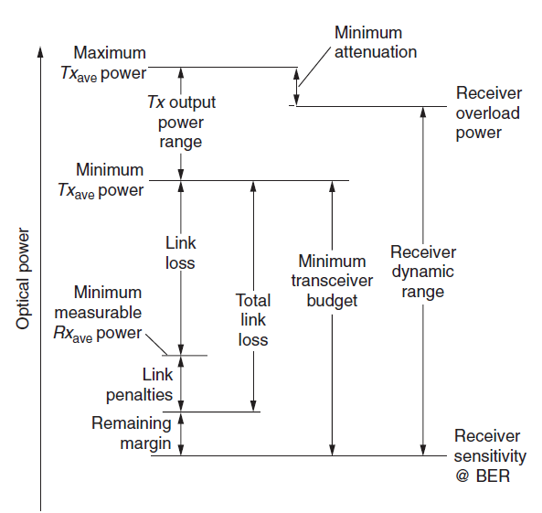

Szczegółowy opis - strony 31-36 w
Planning Fiberoptic Networks

Slide 2
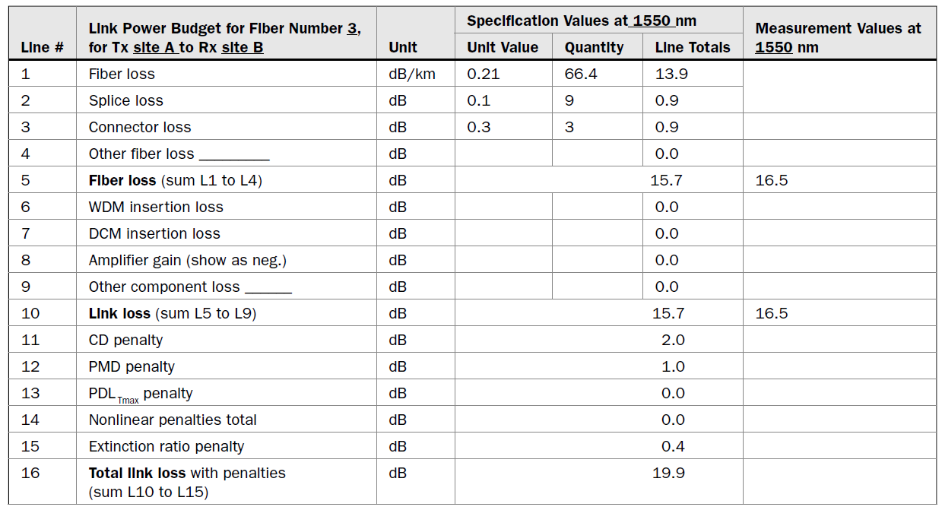

Slide 3
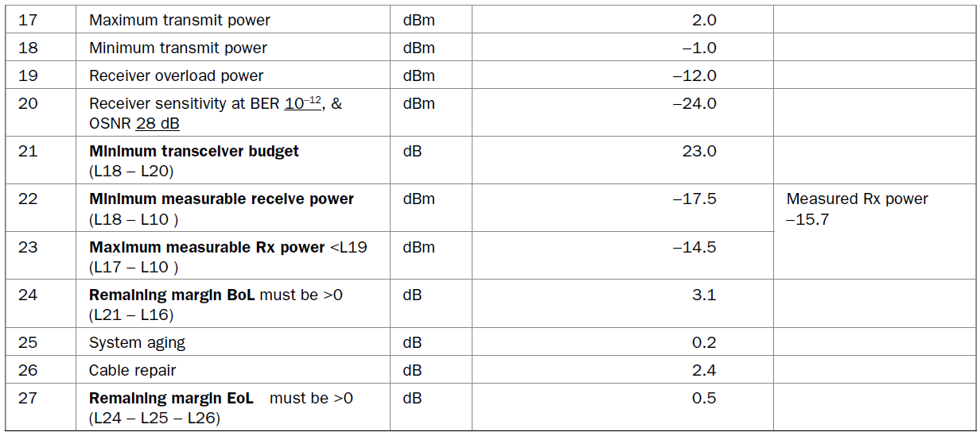

Slide 4
